Slide 1
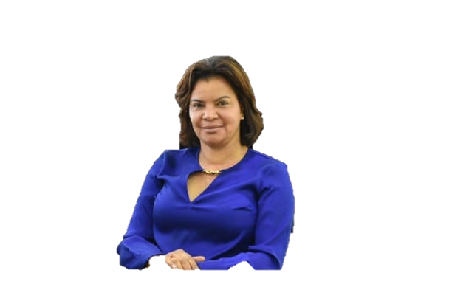

INFORME MENSUAL DEL DEPARTAMENTO DE RELACIONES PUBLICAS Y COMUNICACIONES DE LA GOBERNACION PROVINCIAL DE MONTE PLATA
DICIEMBRE 2024
Licda. Rafaela Javier Gomera
Gobernadora Civil De Monte Plata
PREPARADO POR: Lic. Cecilio Berroa Recio (Eddy)
Encargado Del Departamento De Prensa
En este resumen detallaremos todas las actividades y reuniones Oficiales de nuestra gobernadora la licenciada Rafaela Javier Gomera, representando al Presidente Luis Rodolfo Abinader Corona en todo el territorio de la provincia de Monte Plata que abarca, cinco (5) municipios y siete (7) distritos municipales.
Facebook: https://facebook.com/gobernaciondemontepla

Slide 2
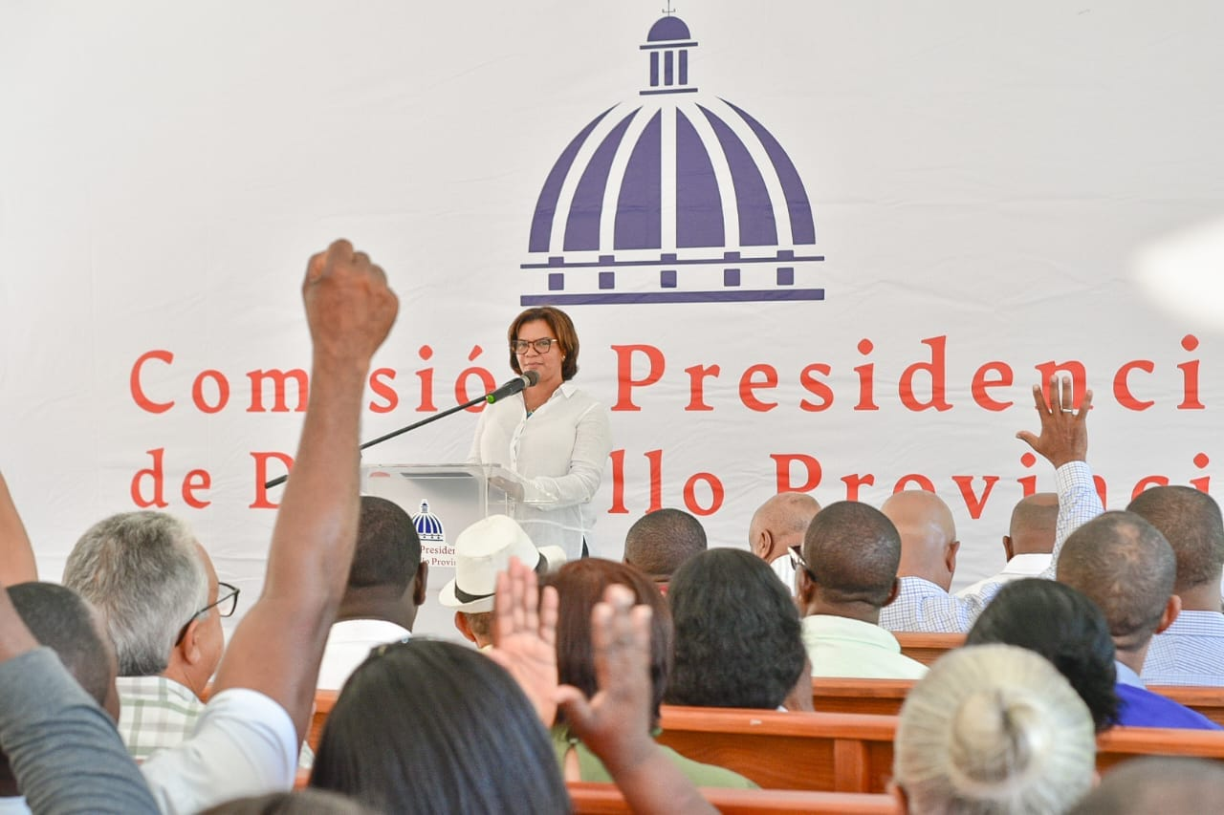
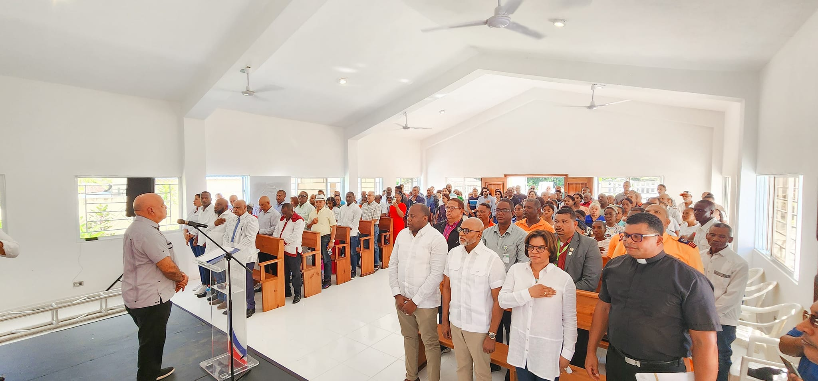
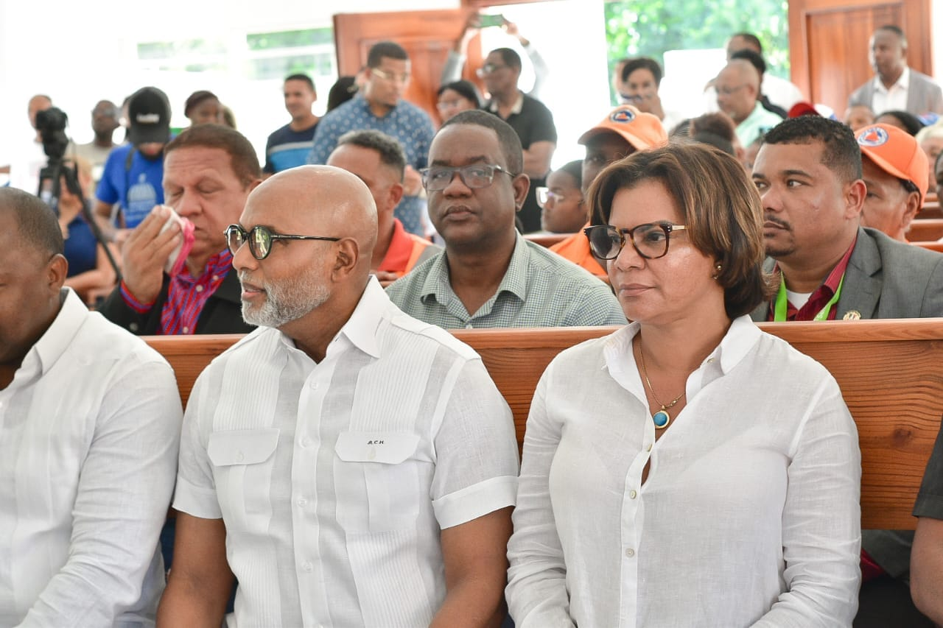
02/12/2024: Entrega de Iglesia y Casa Curial en la Comunidad de los Limones, Sabana Grande De Boya Prov. Monte Plata
La gobernadora Rafaela Javier Gomera se destacó como figura central en la reciente inauguración de la iglesia y casa curial en Los Limones, Distrito Municipal de Gonzalo. Su compromiso con el desarrollo comunitario quedó evidenciado al encabezar esta importante entrega, junto al presidente de la Comisión Presidencial de Apoyo al Desarrollo Provincial. Javier Gomera resaltó los esfuerzos del gobierno para mejorar la calidad de vida de los habitantes de Monte Plata, anunciando proyectos adicionales como la construcción de carreteras y el equipamiento de una farmacia. Su liderazgo ha sido fundamental para llevar a cabo estas iniciativas que benefician directamente a la comunidad.

Slide 3
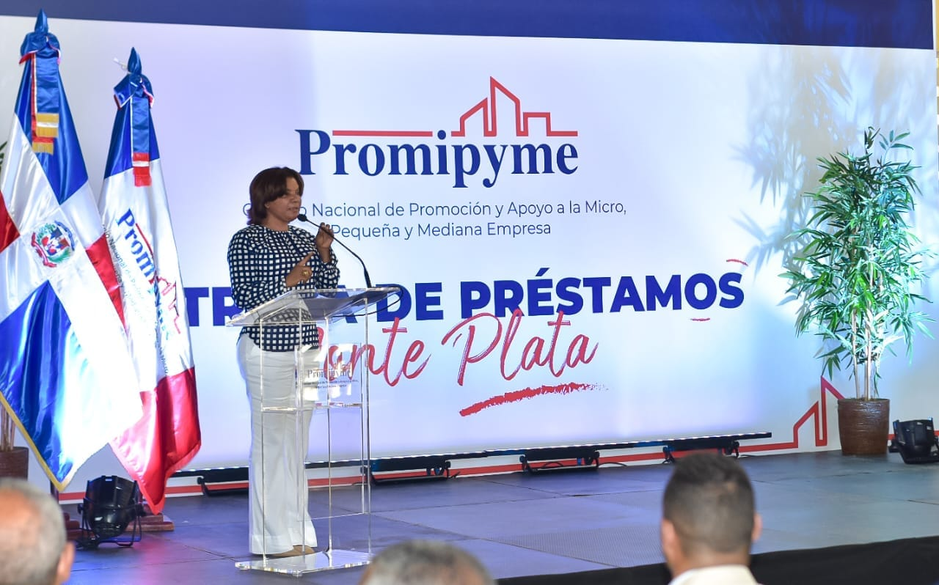
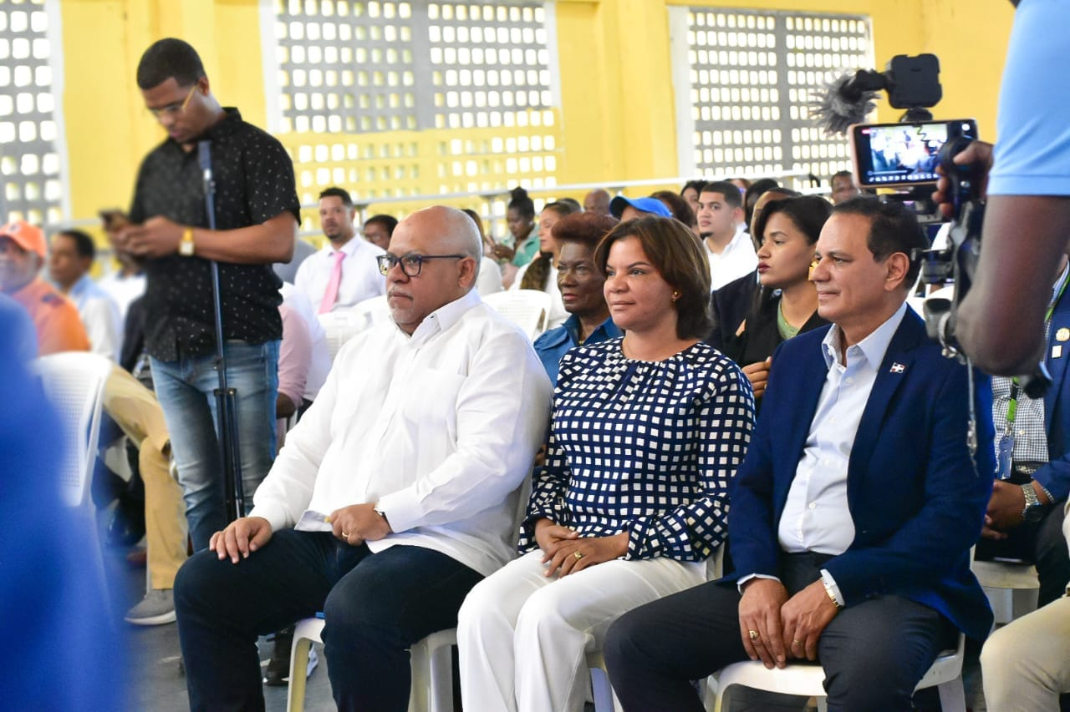
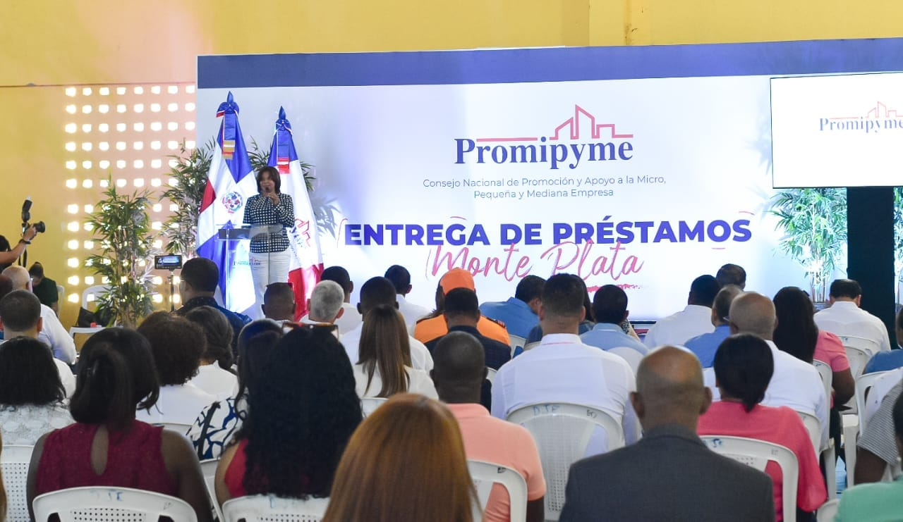
03/12/2024: Entrega de 47 millones a Microempresarios en Monte Plata
En un acto de gran relevancia para la provincia de Monte Plata, la gobernadora Rafaela Javier Gómez y el director ejecutivo de Promipyme, Fabricio Gómez Mazara, se unieron para entregar RD$47 millones en préstamos a microempresarios locales. Su presencia conjunta subrayó el compromiso del gobierno central y provincial de impulsar el desarrollo económico de la región, empoderando especialmente a las mujeres emprendedoras. Este evento no solo marcó un hito en la historia de Monte Plata, sino que también demostró el trabajo colaborativo entre diferentes niveles de gobierno y sectores de la sociedad civil para fortalecer el tejido productivo de la provincia.

Slide 4
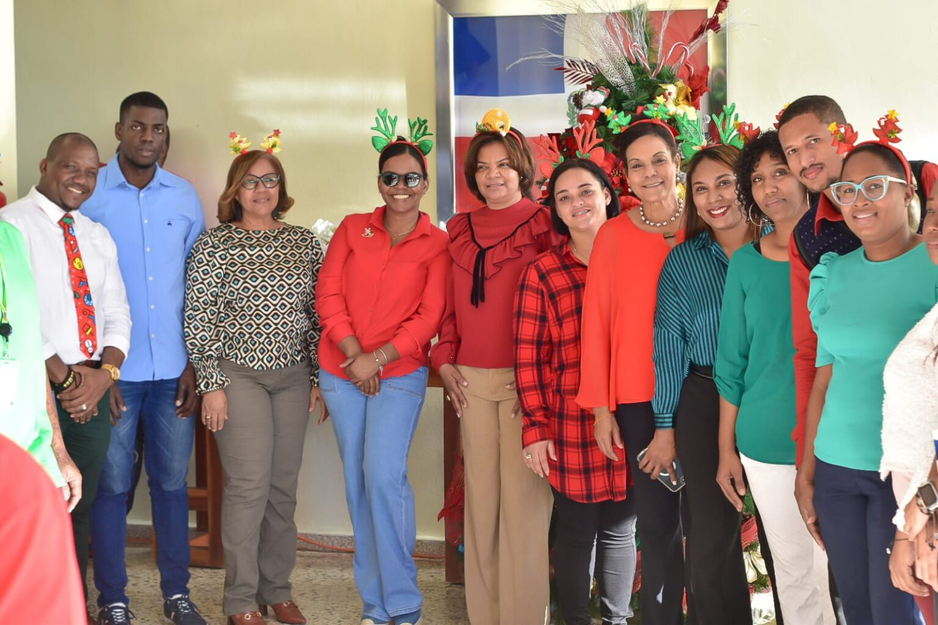
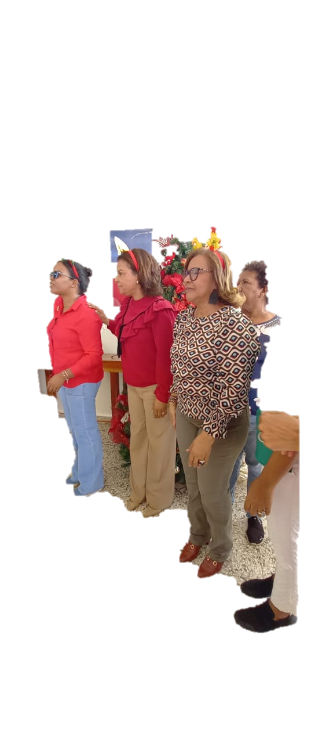
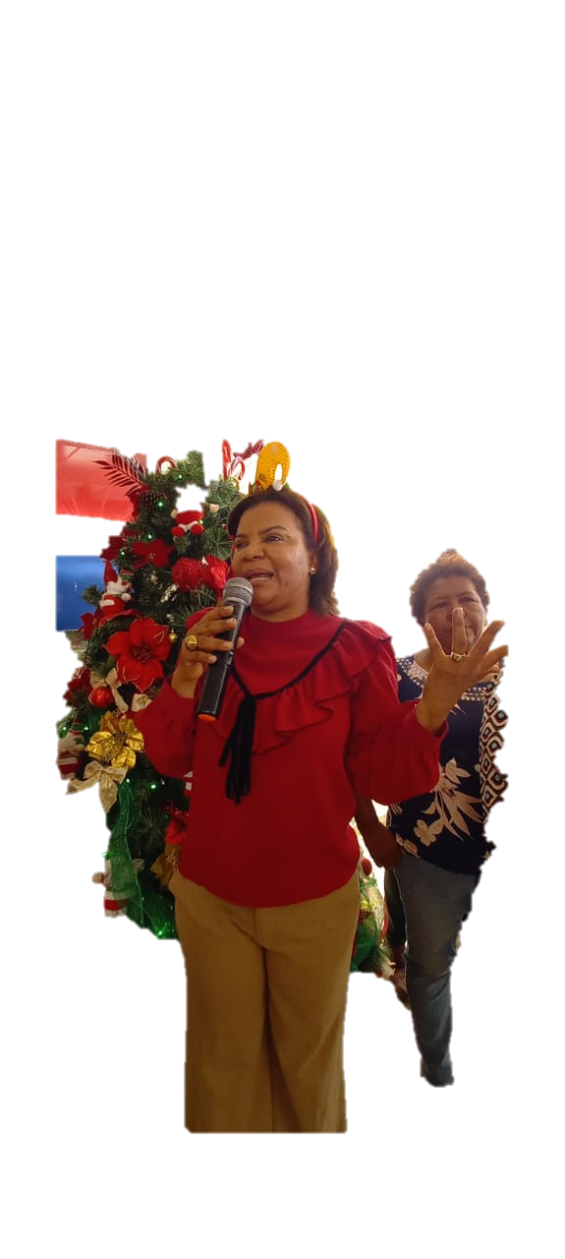
12/12/2024: Aguinaldo de la gobernación y sus colaboradores en Monte Plata
La gobernadora Rafaela Javier Gomera, junto a su equipo de colaboradores y el personal de las diversas instituciones estatales, celebraron un armonioso aguinaldo navideño en el edificio municipal de Monte Plata. El evento fue una muestra de la unión y el espíritu festivo que caracteriza a esta comunidad, donde autoridades y empleados compartieron momentos de alegría y camaradería. La iniciativa de la gobernadora demuestra su compromiso con fomentar un ambiente laboral positivo y estrechar lazos entre las diferentes entidades gubernamentales, contribuyendo así al bienestar de todos los montesplateños.

Slide 5
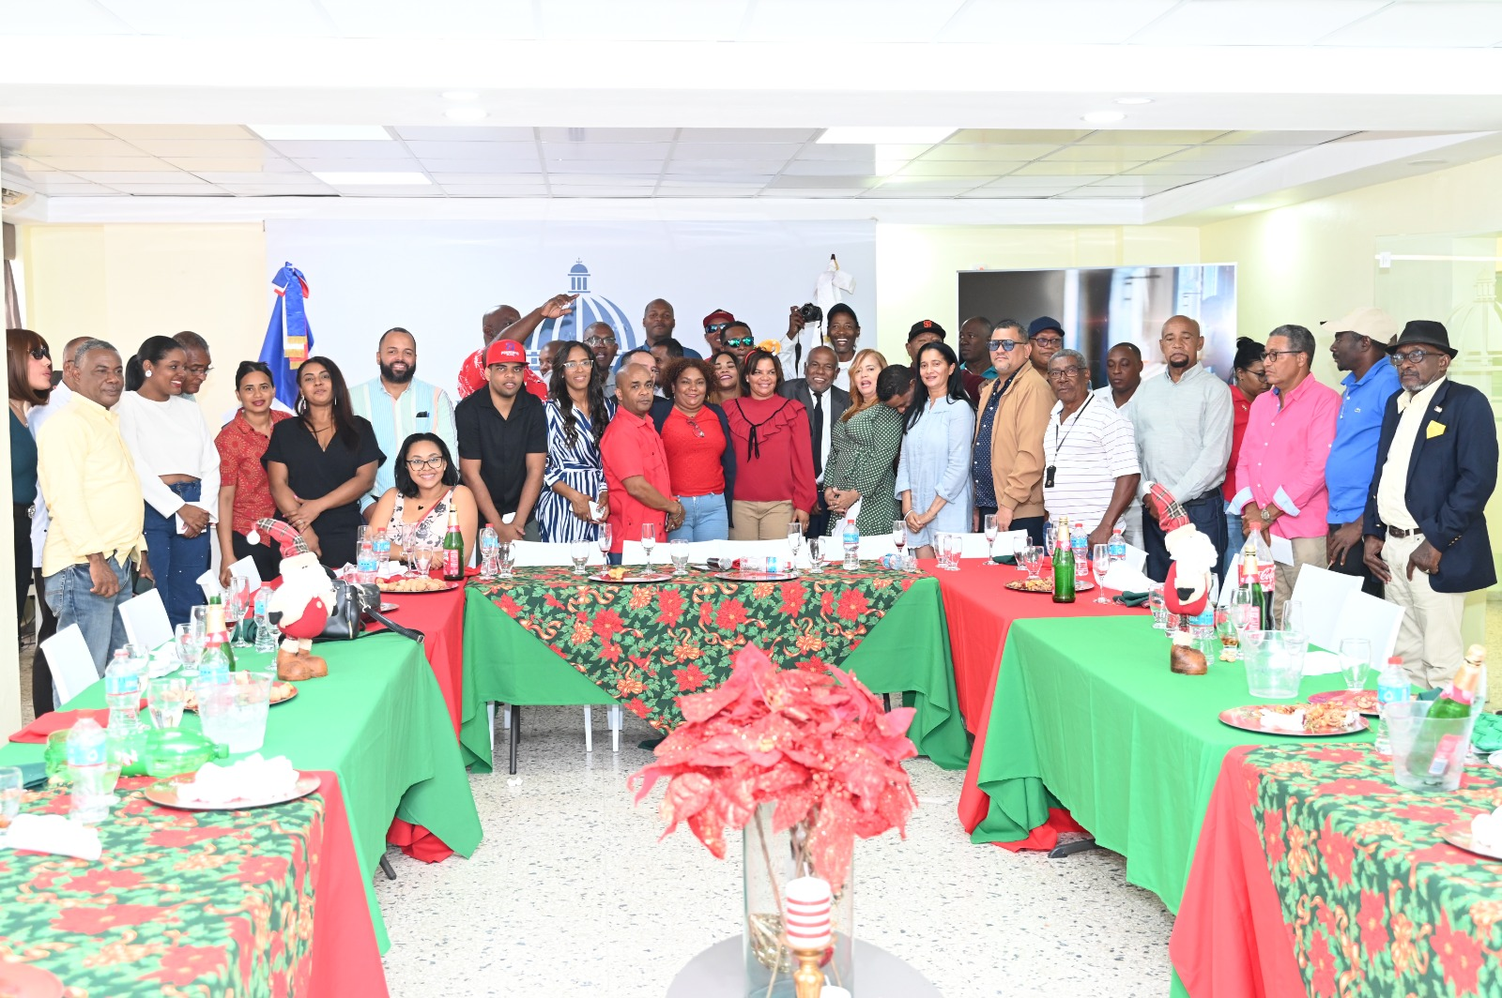
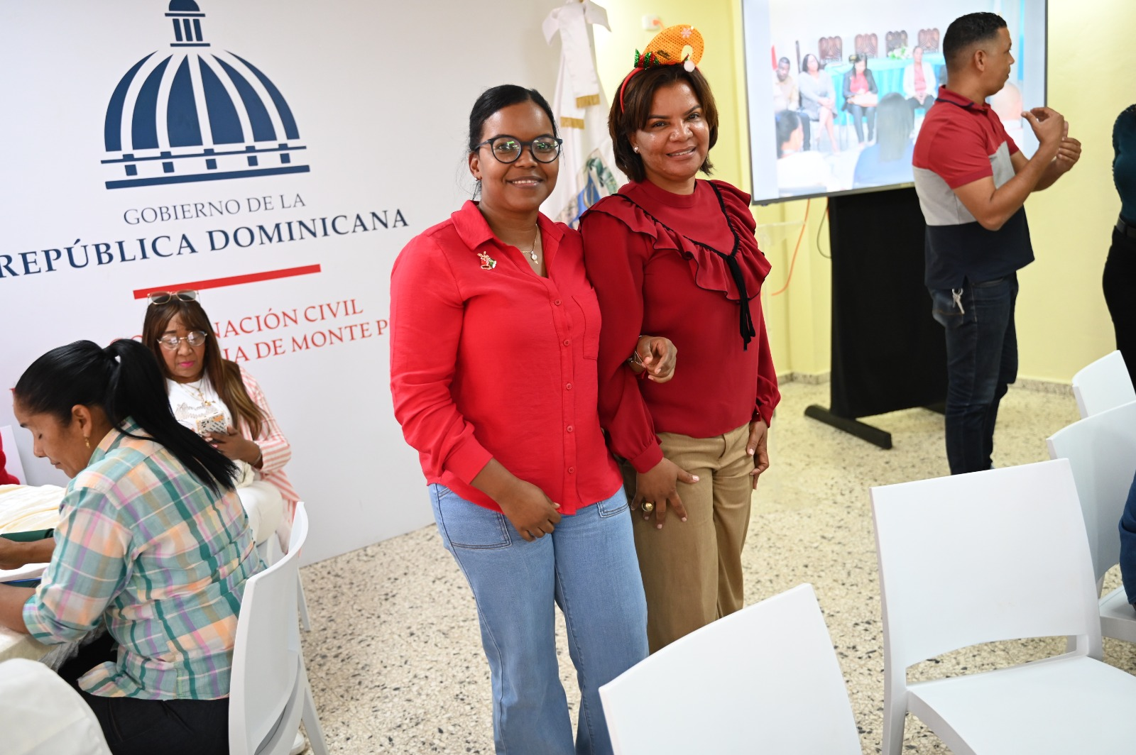
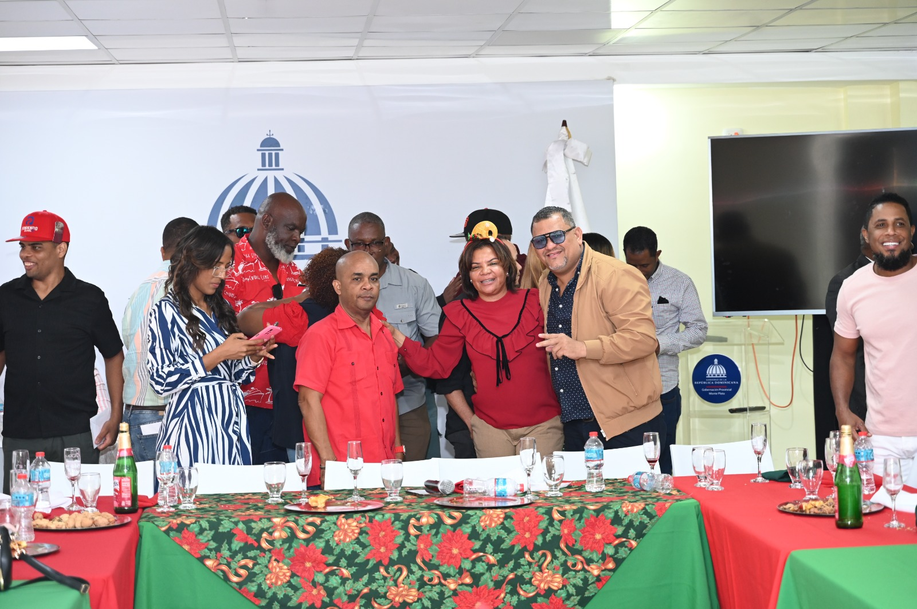
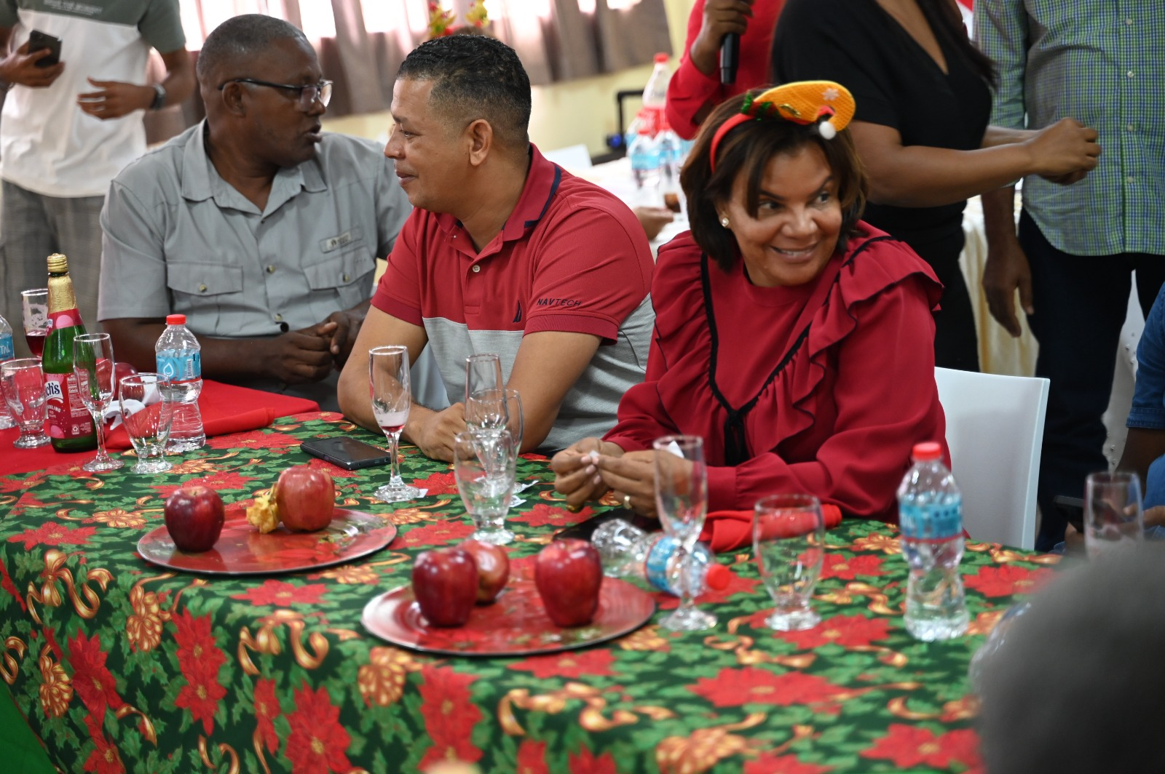
12/12/2024: Almuerzo a Periodistas, Comunicadores y Locutores de la Prov. Monte Plata

Slide 6
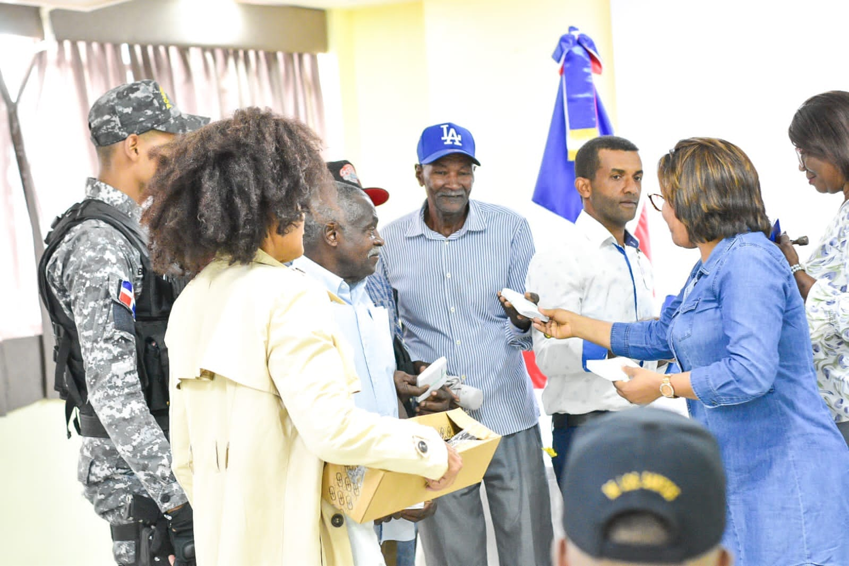
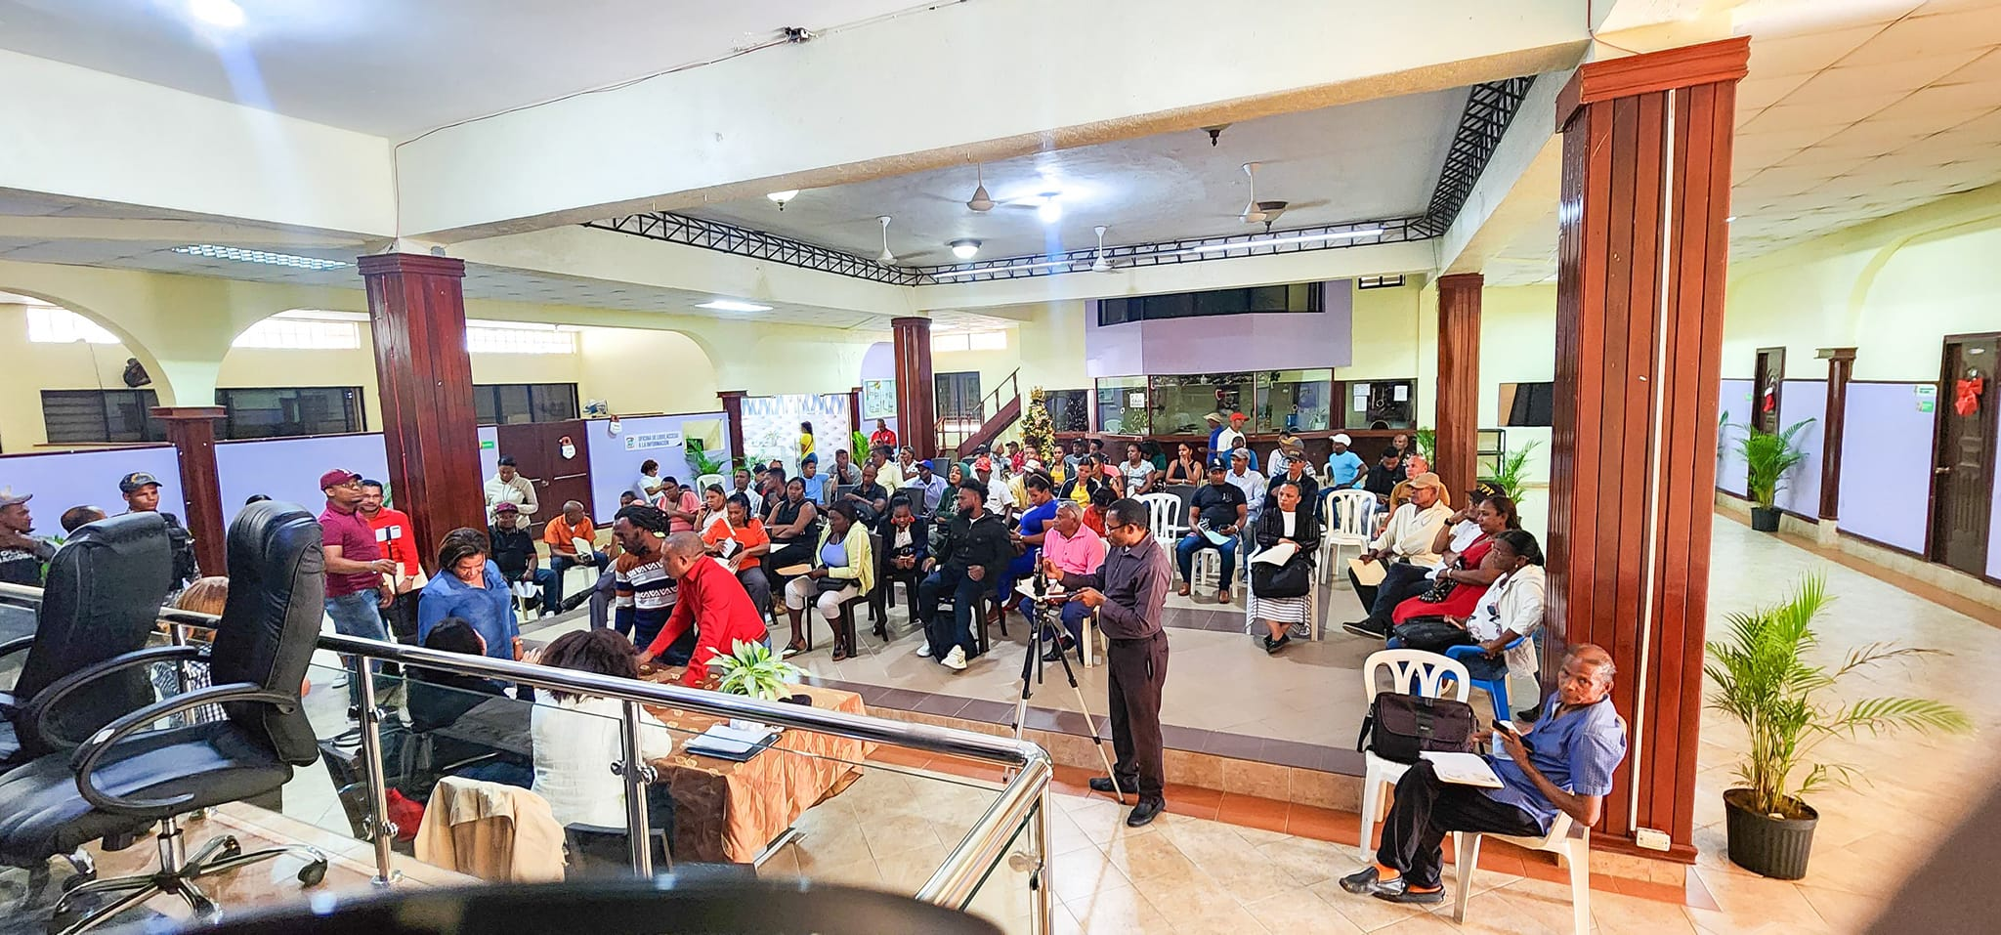
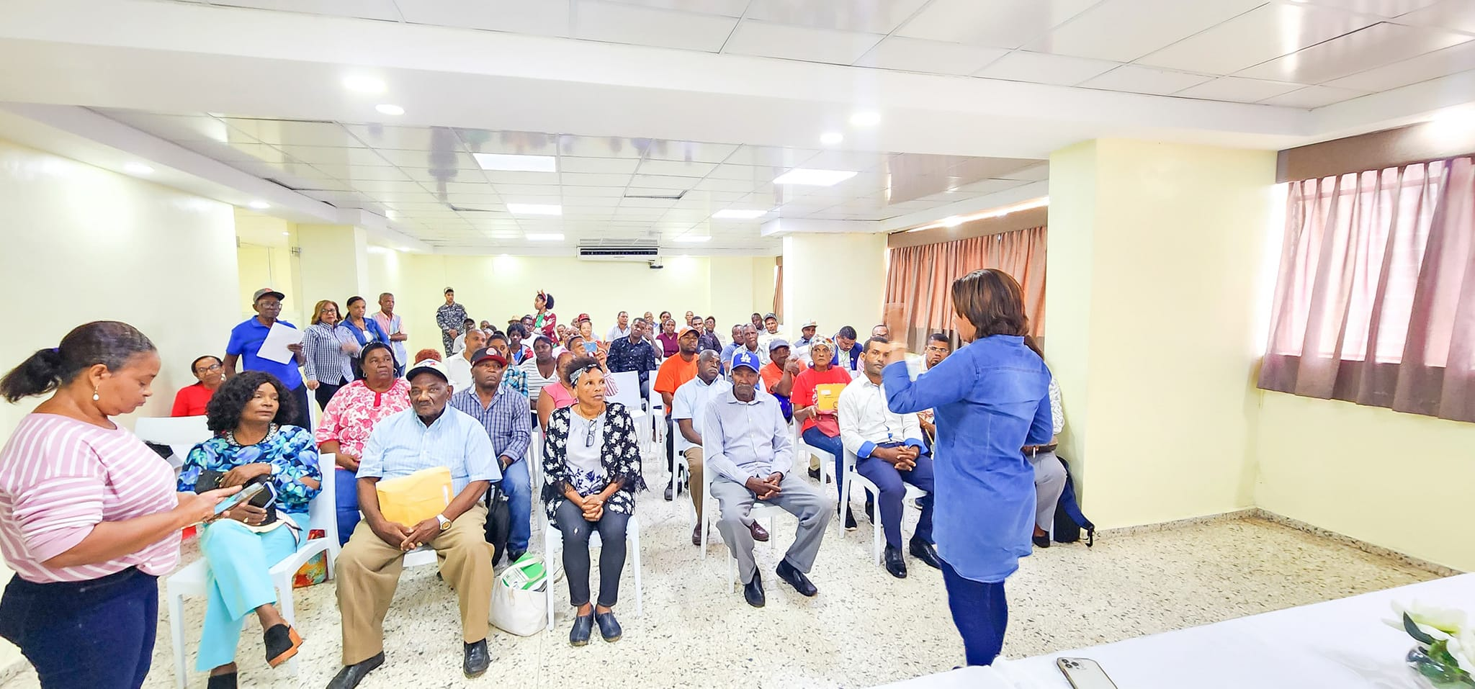
13/12/2024: Inicio entrega de Bonos Navideños en los 5 municipios a Juntas de Vecinos e Iglesia en Bayaguana
El presidente Luis Abinader Corona, a través de la gobernadora Rafaela Javier Gomera, instruyó la entrega de bonos navideños a las 310 Juntas de Vecinos aprobadas via los presidentes de dichas Juntas de los municipios de Bayaguana, Monte Plata, Sabana Grande de Boya, Yamasá y Peralvillo, así como a los 7 distritos municipales de la provincia de Monte Plata. Esta iniciativa busca apoyar a las comunidades en la celebración de las festividades navideñas, promoviendo el bienestar y la solidaridad entre los ciudadanos.
Enlaces de dos live:
https://www.facebook.com/100055300291178/videos/1824935588310990/
https://www.facebook.com/100055300291178/videos/1284299136615470/

Slide 7
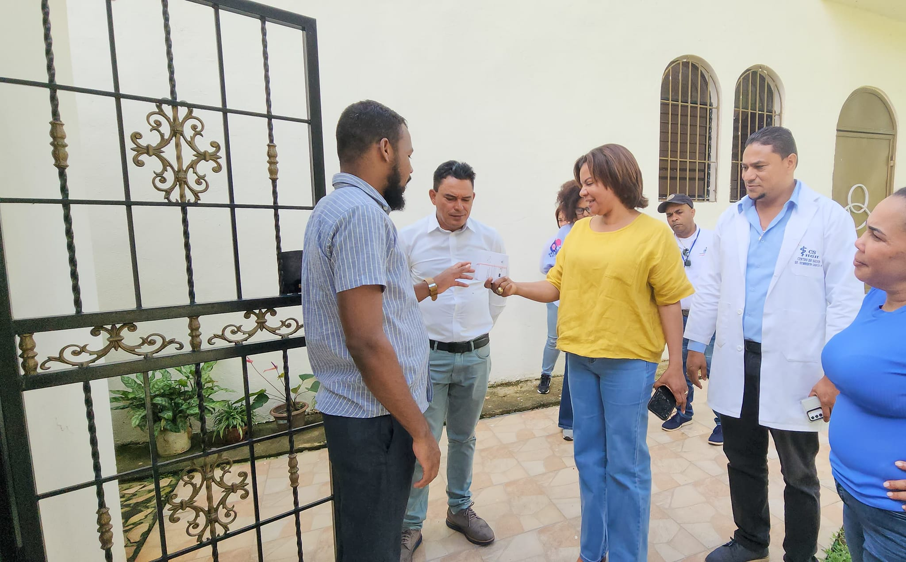
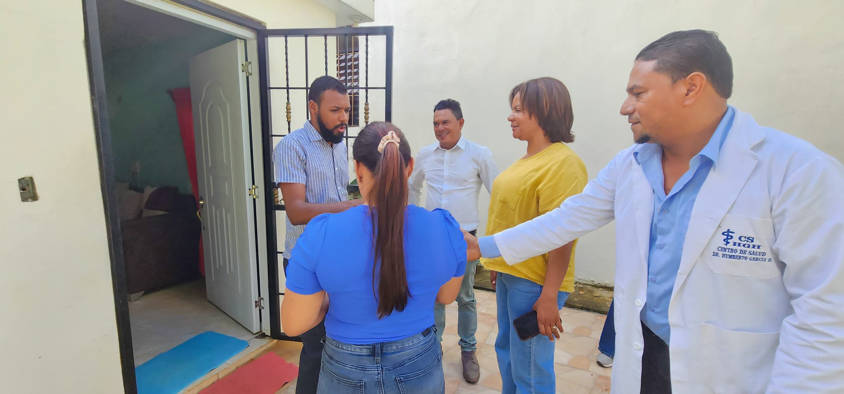
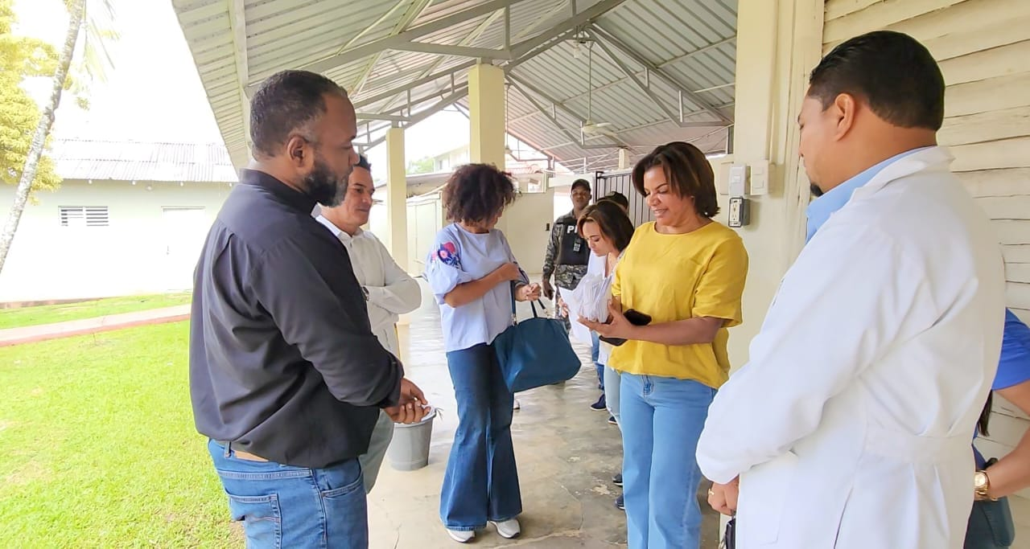
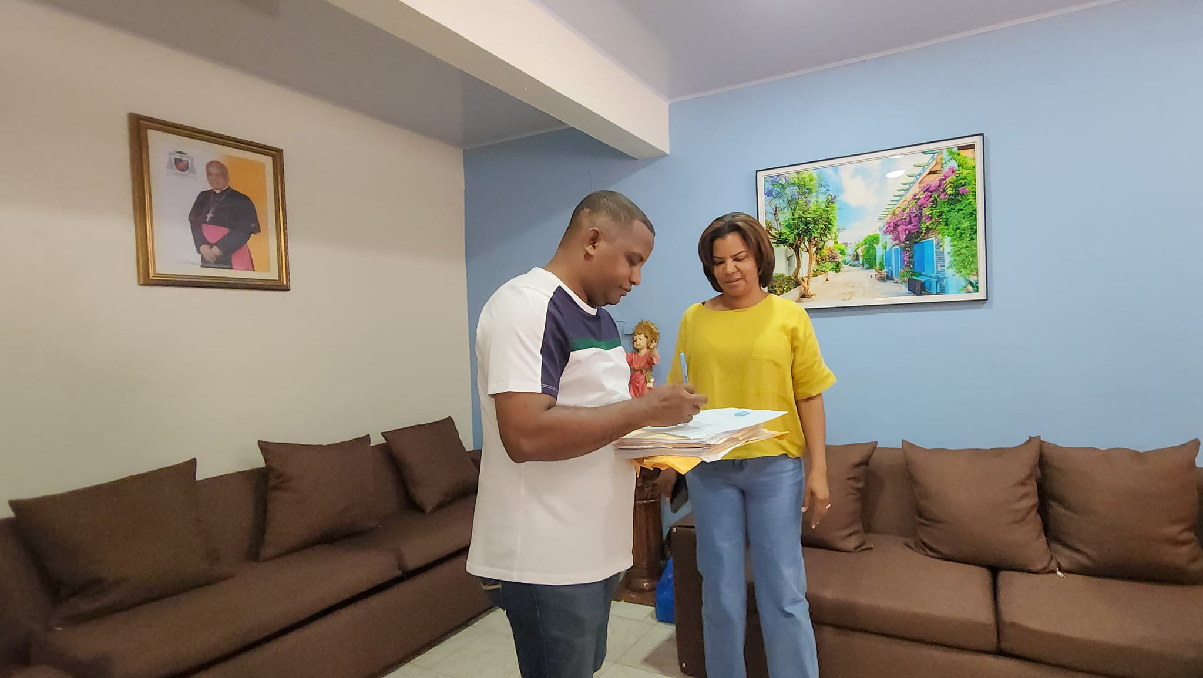
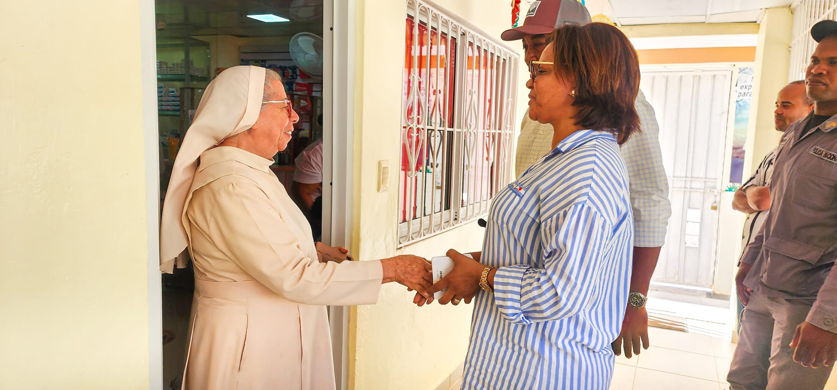
14/12/2024: Entrega de Bonos Navideños a los Párrocos e Iglesias
La entrega de bonos navideños a los párrocos de iglesias en la provincia de Monte Plata fue realizada por la gobernadora Rafaela Javier Gomera, siguiendo las instrucciones del presidente Luis Abinader. Esta iniciativa busca apoyar a las comunidades locales y reconocer el trabajo de los líderes religiosos durante la temporada navideña.

Slide 8
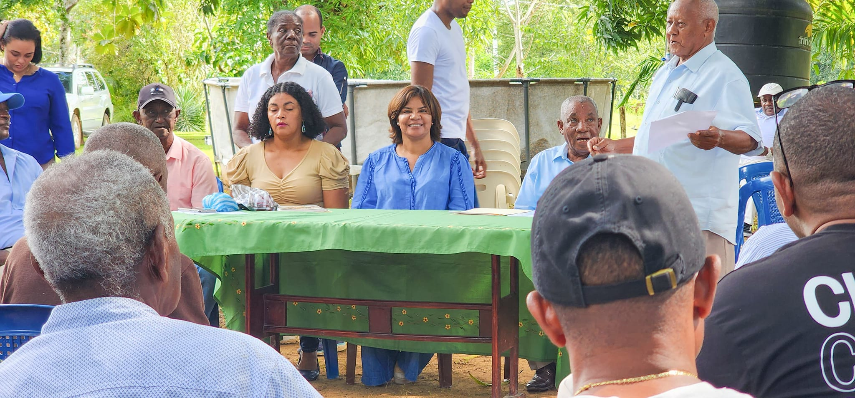
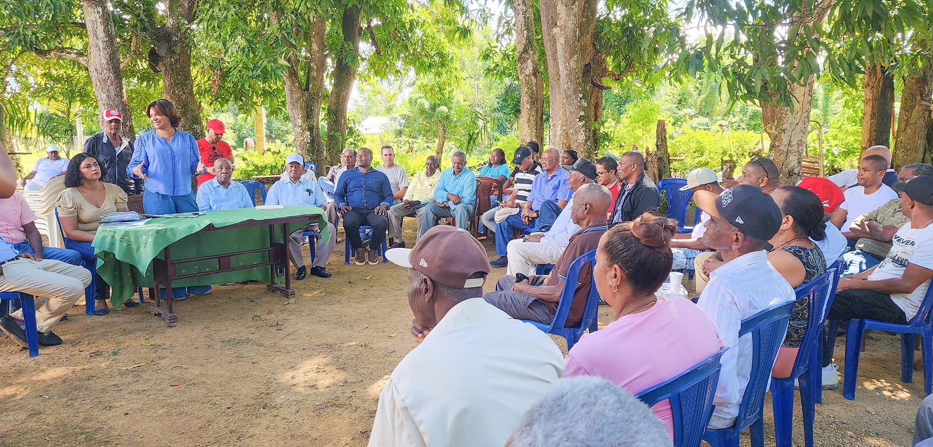
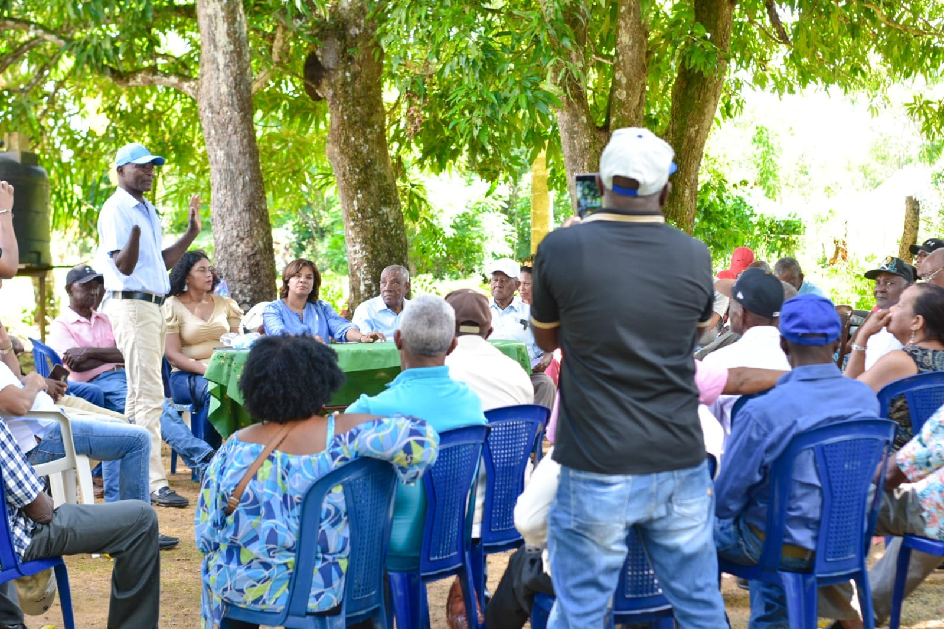
15/12/2024: Asamblea-Almuerzo con CAÑICULTORES de la Comunidad de Rincón Cana
La gobernadora Rafaela Javier Gomera demostró un firme compromiso con la comunidad cañera de Monte Plata al participar en la asamblea navideña de ACAMOPLA. Más allá de compartir en una jornada festiva, Gomera se involucró activamente en las inquietudes de los cañicultores, comprometiéndose a llevar sus demandas, especialmente sobre la finalización del ingenio en Rincón Cana, directamente al presidente Luis Abinader. Esta acción no solo refleja su sensibilidad hacia las necesidades del sector agrícola, sino también su disposición a trabajar en conjunto con los productores para impulsar el desarrollo de la región. La presencia de la gobernadora en este evento fortaleció los lazos entre el gobierno y la comunidad, reafirmando la importancia de la colaboración para alcanzar un progreso sostenible en Monte Plata.

Slide 9
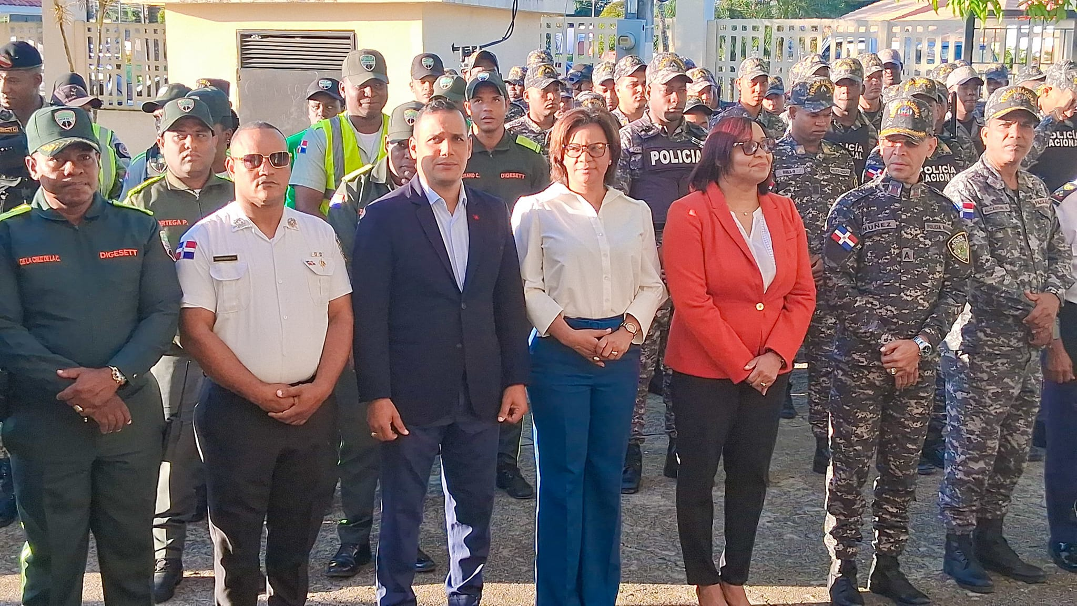
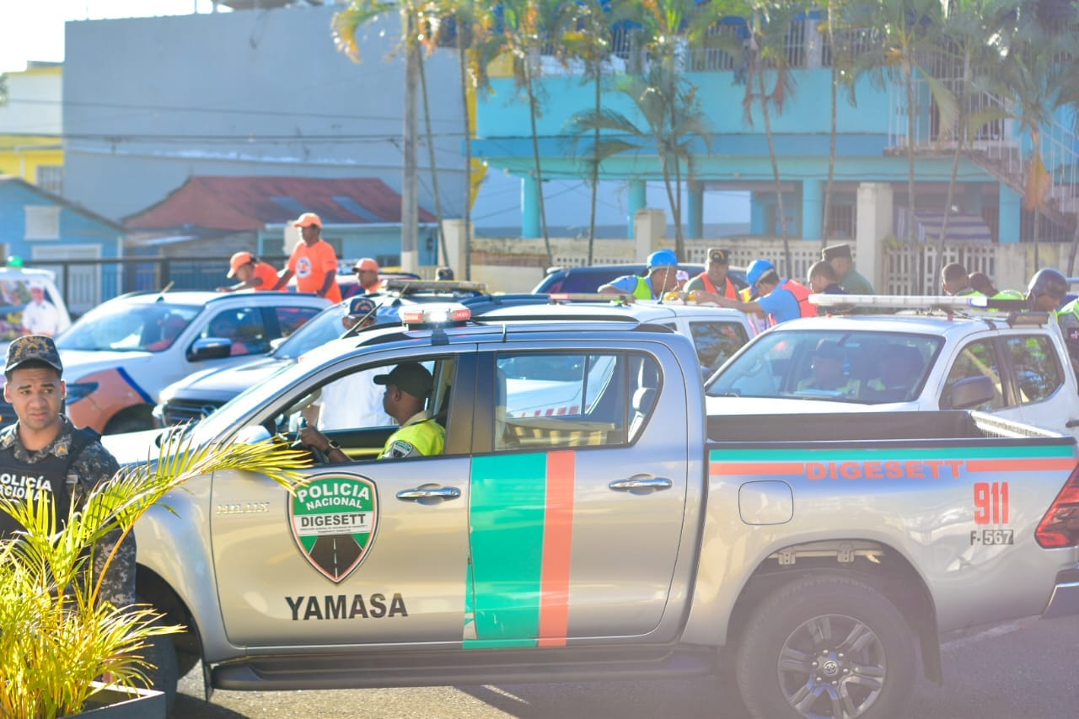
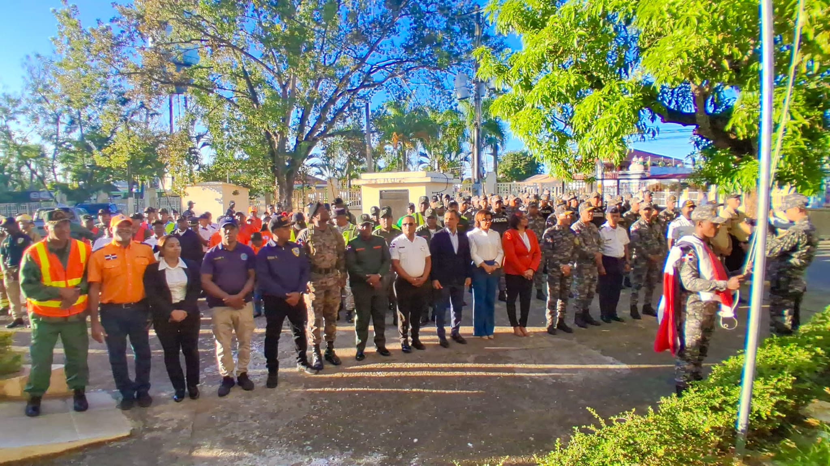
16/12/2024: Lanzamiento del operativo de ¨Navidad Segura y de Paz 2024¨
La gobernadora Rafaela Javier Gomera jugó un papel fundamental en el lanzamiento del operativo "Navidad con Garantía de Paz 2024" en Monte Plata. Como máxima autoridad provincial, encabezó este importante evento junto a otras autoridades locales, demostrando su compromiso con la seguridad y el bienestar de los ciudadanos durante las festividades. Su presencia no solo sirvió para dar inicio oficial al operativo, sino también para reafirmar el compromiso del gobierno en garantizar un ambiente tranquilo y seguro para todos los monteplatenses. Gomera exhortó a la población a disfrutar de las fiestas de manera responsable y a colaborar con las autoridades para mantener el orden público.

Slide 10
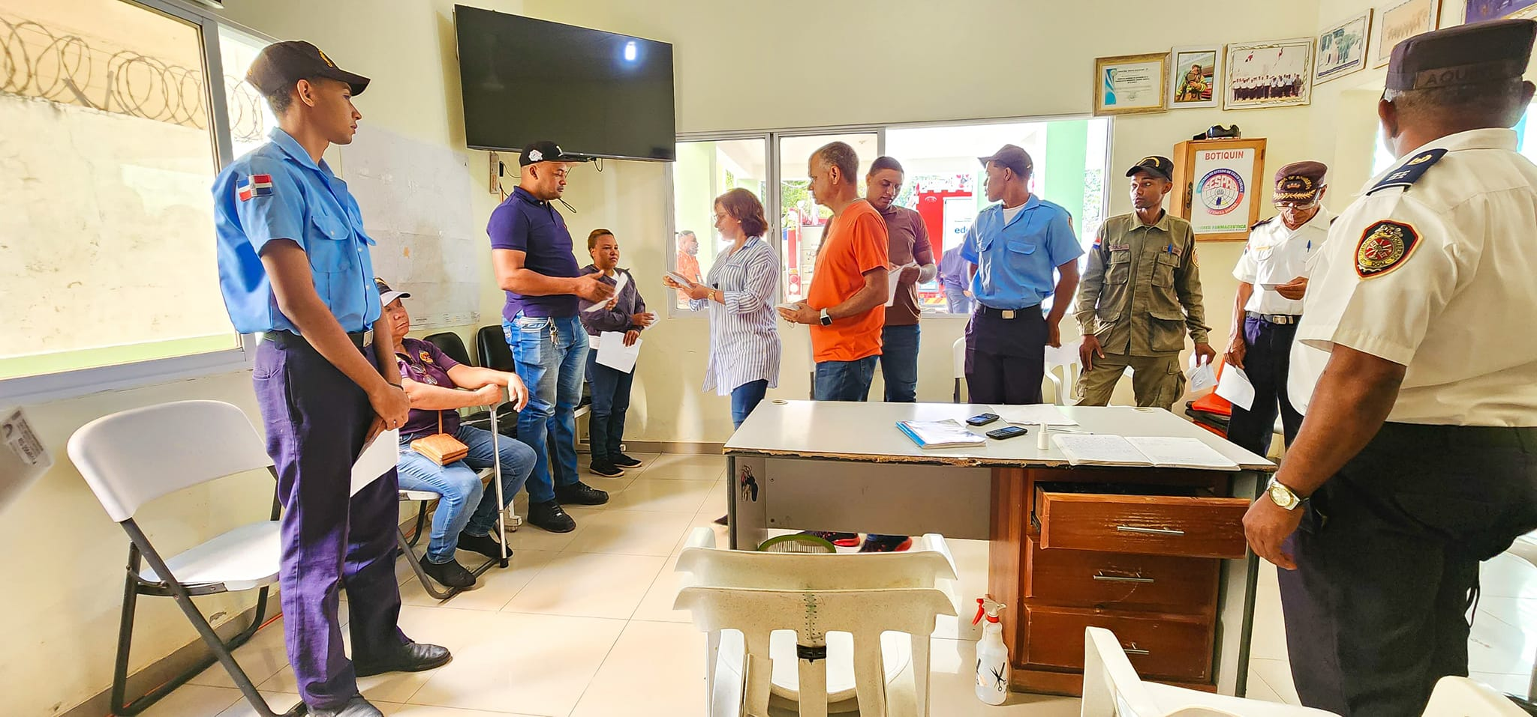
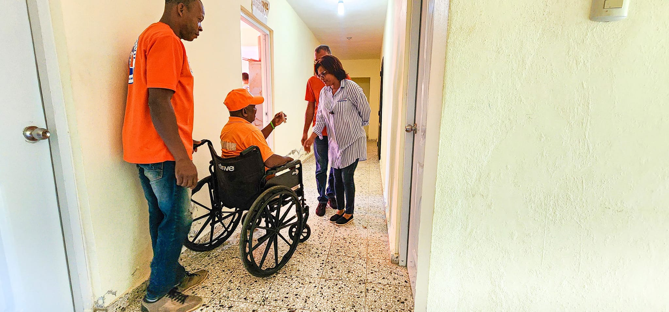
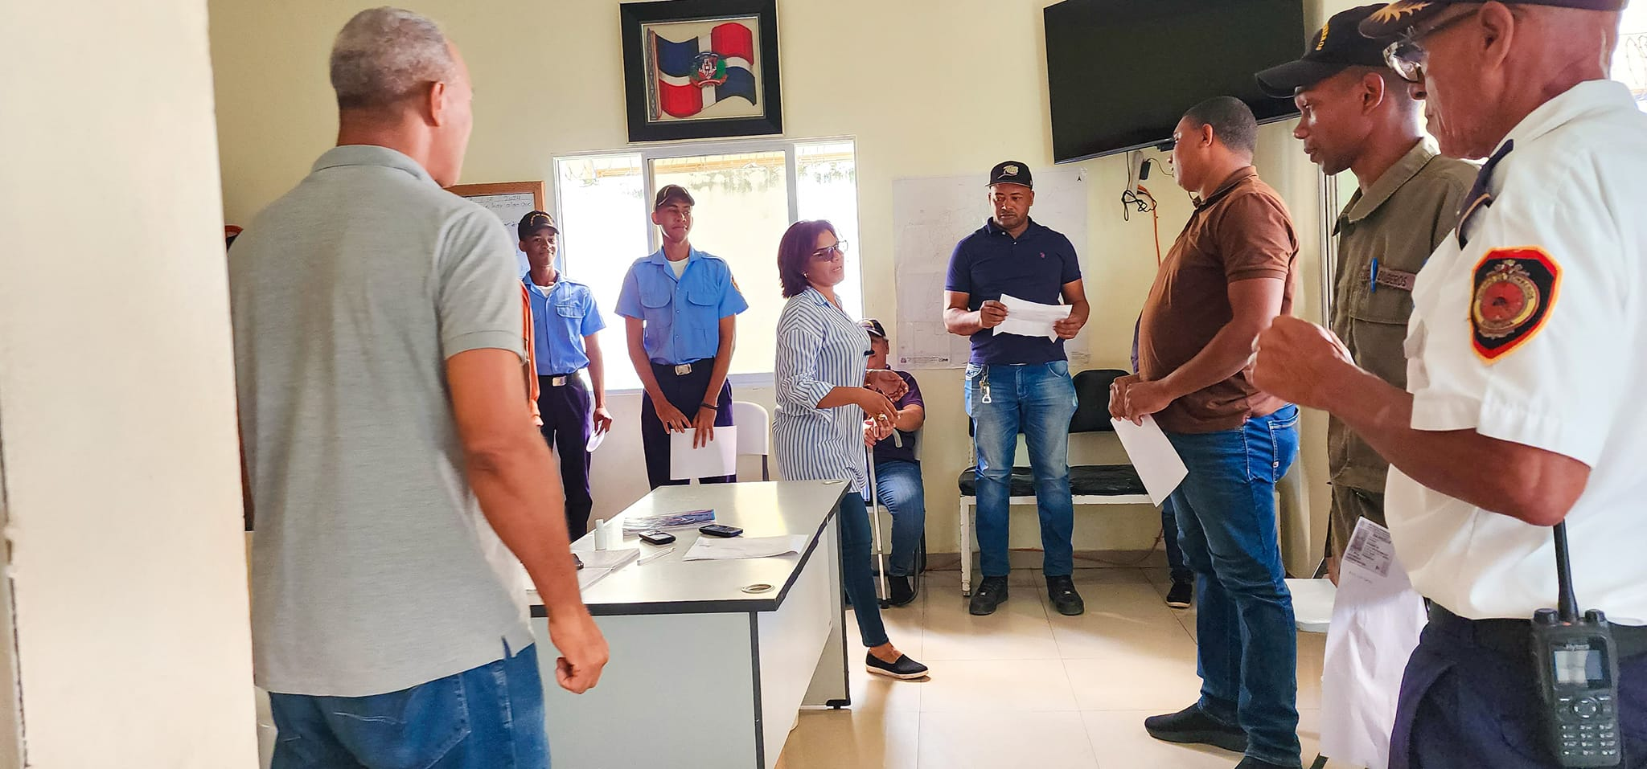
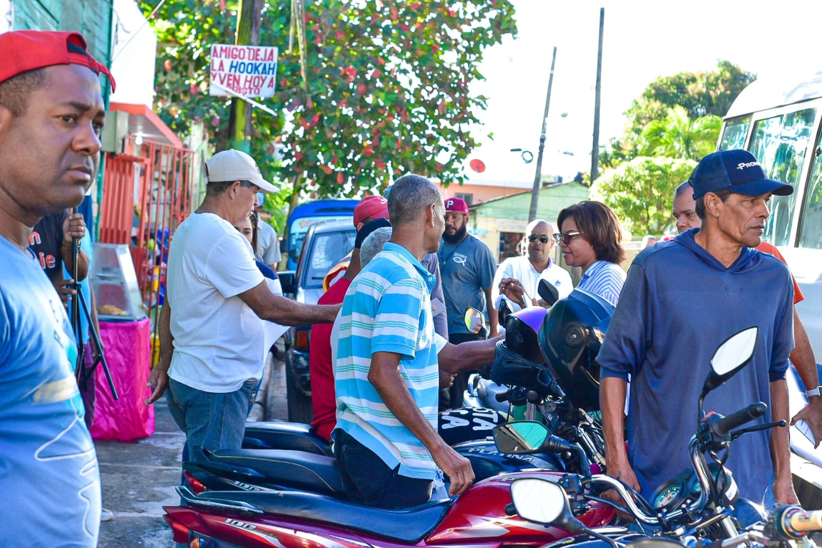
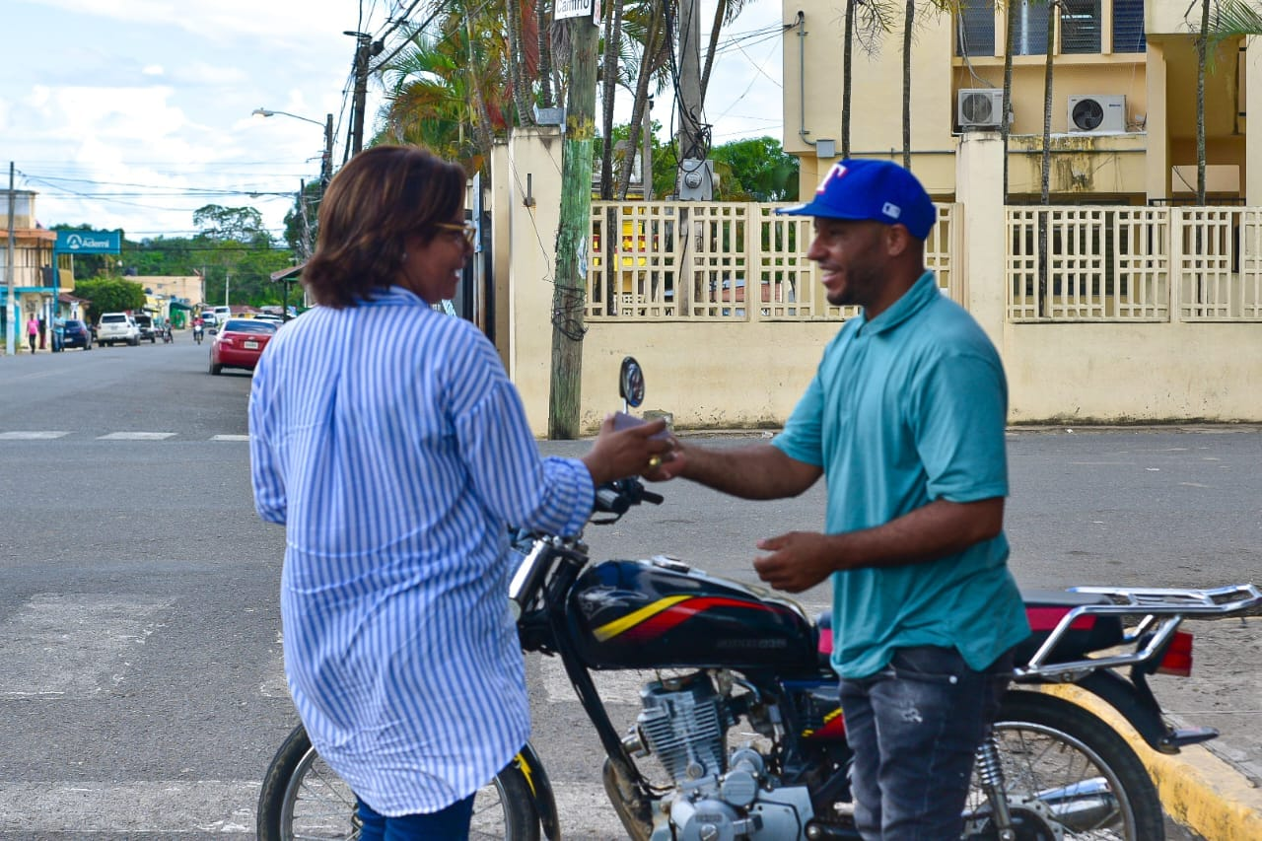
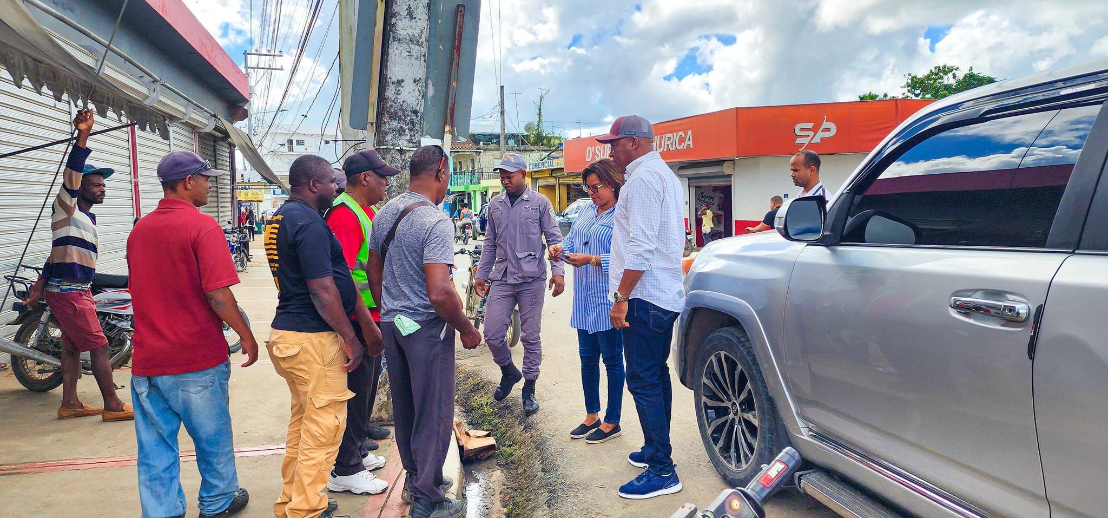
17/12/2024: Entregas de Bonos Navideños a Bomberos, 911, Defensa Civil, Motoconchos, etc.
La gobernadora Rafaela Javier Gomera se ha destacado como una líder comprometida con el bienestar de los monteplatenses, especialmente de aquellos que más lo necesitan. En una muestra tangible de solidaridad, encabezó la entrega de bonos navideños a sectores fundamentales como bomberos, defensa civil, personal del 911, motoconchos y otros trabajadores esenciales. Esta iniciativa, impulsada por el presidente Luis Abinader, no solo reconoce la valiosa labor que realizan estos individuos día a día, sino que también brinda un alivio económico que les permitirá celebrar las fiestas navideñas con sus familias. Al poner en marcha este programa, la gobernadora Javier Gomera reafirma el compromiso del gobierno dominicano de construir una sociedad más justa y equitativa, donde cada ciudadano se sienta valorado y apoyado.

Slide 11
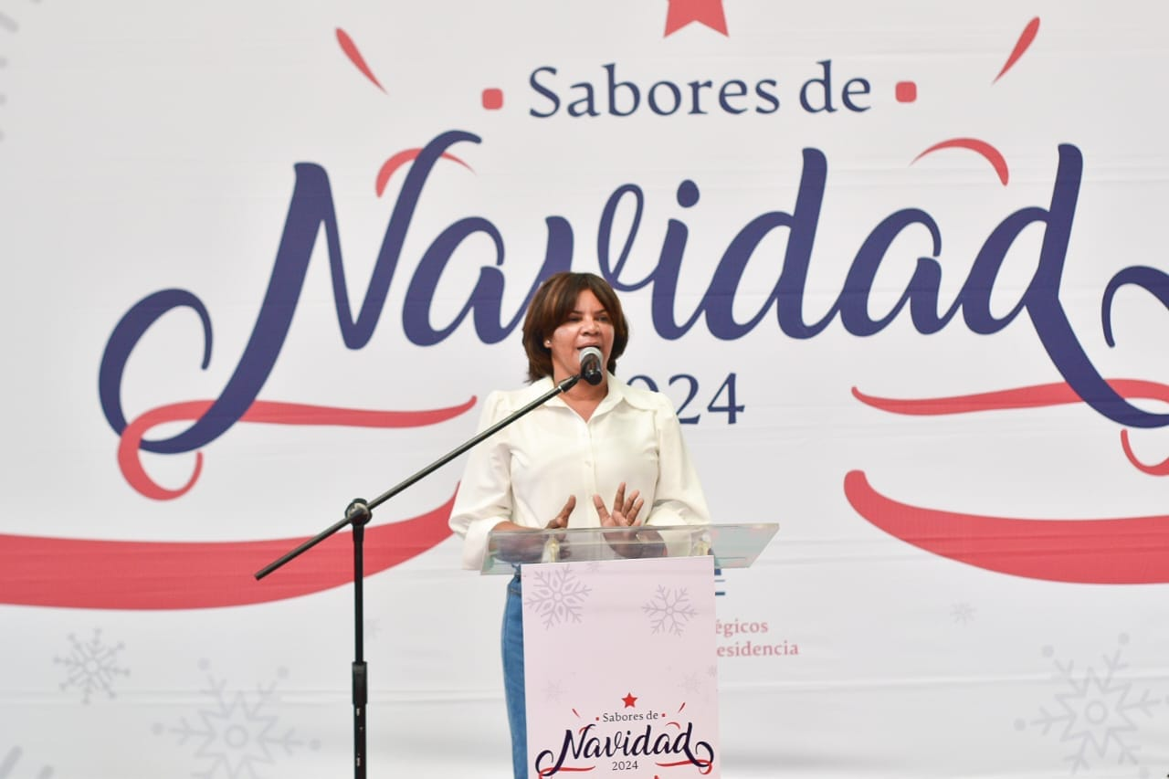
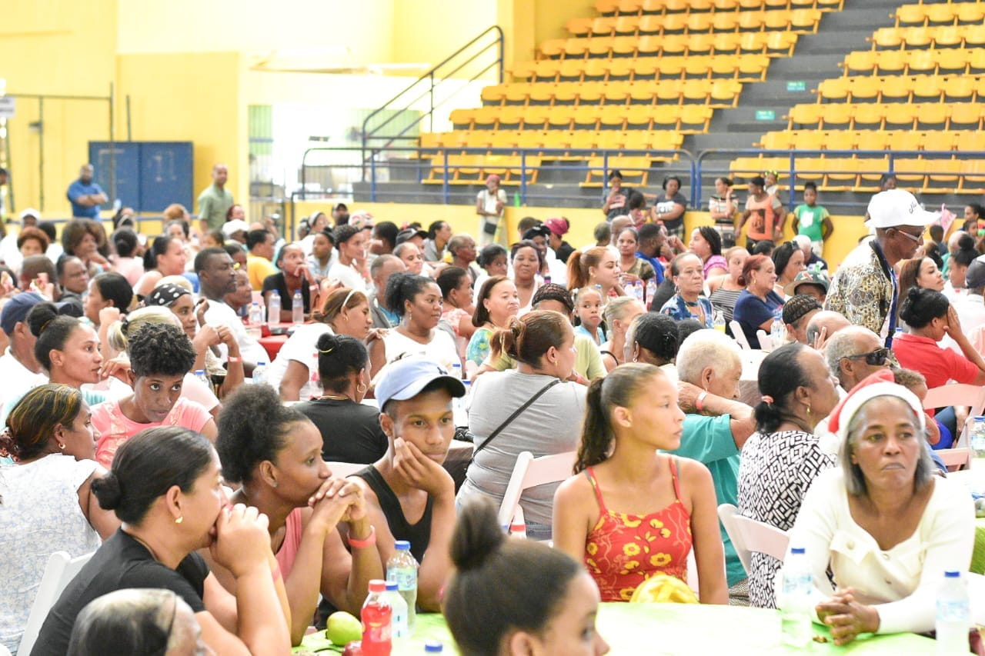
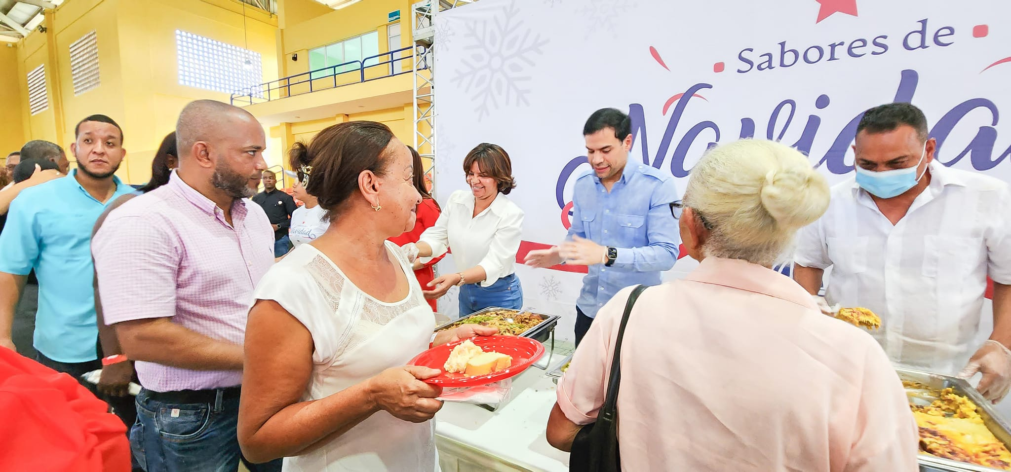
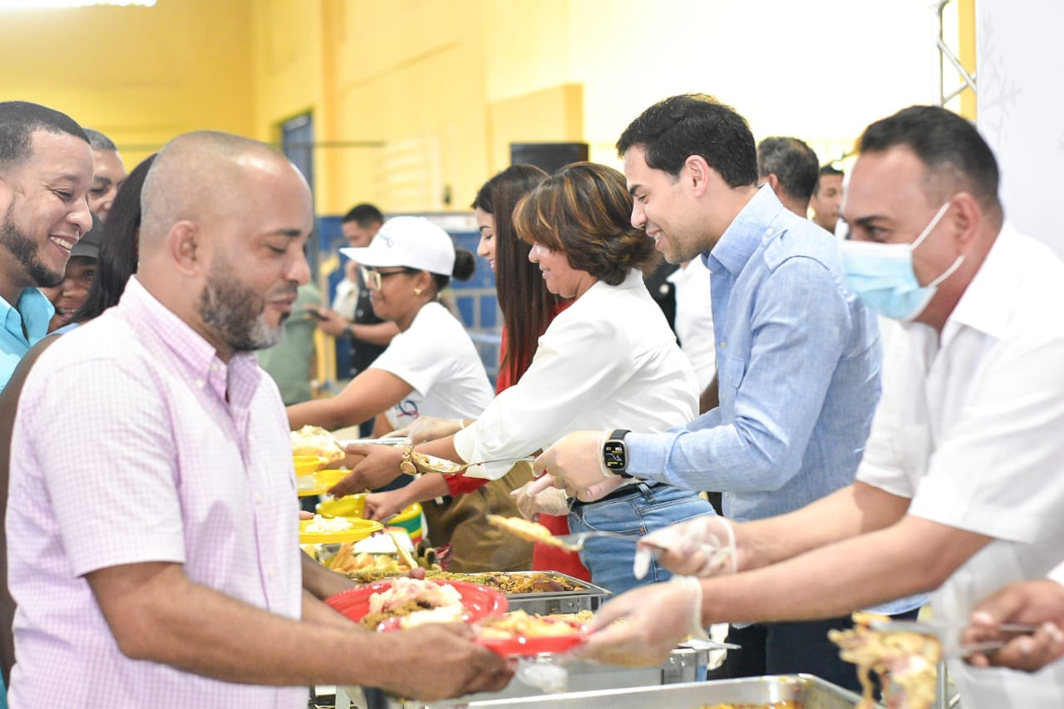
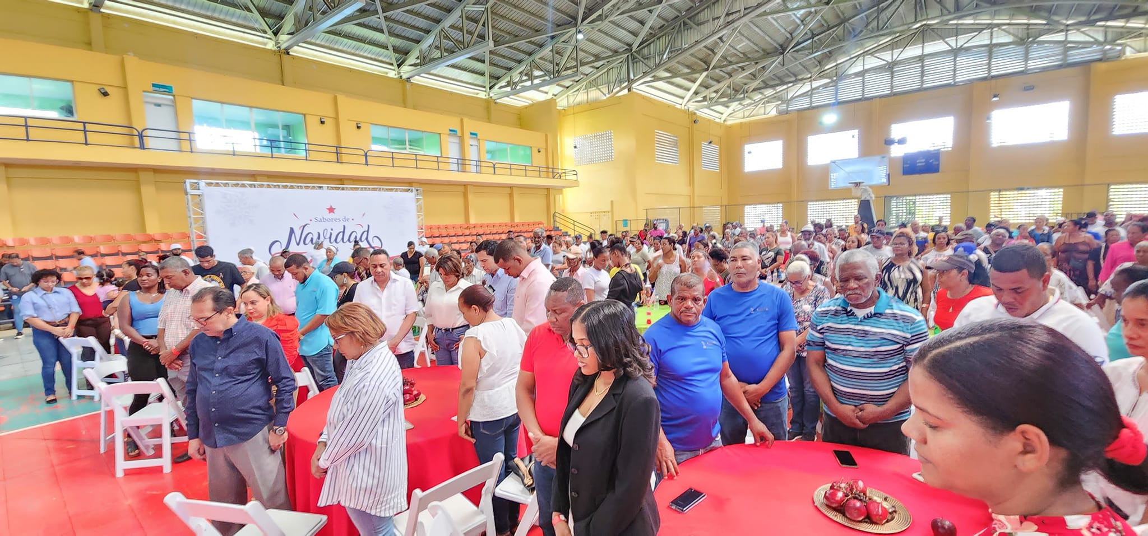
19/12/2024: Almuerzo ¨ Sabores de Navidad de PROPEEP¨ en Monte Plata
La gobernadora Rafaela Javier Gomera y el director ejecutivo de Propeep, Roberto Ángel Salcedo, encabezaron una emotiva celebración navideña en Bayaguana, donde compartieron un almuerzo con los residentes y reforzaron el compromiso del gobierno con el bienestar de la comunidad. La actividad, denominada “Sabores de la Navidad", sirvió como un espacio para estrechar lazos y resaltar los logros obtenidos gracias a las iniciativas conjuntas de ambas figuras. La gobernadora expresó su gratitud a Salcedo por su dedicación a Monte Plata, mientras que el director ejecutivo enfatizó la importancia de la unión familiar y comunitaria en estas fechas especiales. La presencia de ambos líderes gubernamentales no solo alegró a los asistentes, sino que también reafirmó el compromiso del gobierno de seguir trabajando en favor del desarrollo y la prosperidad de la provincia.

Slide 12
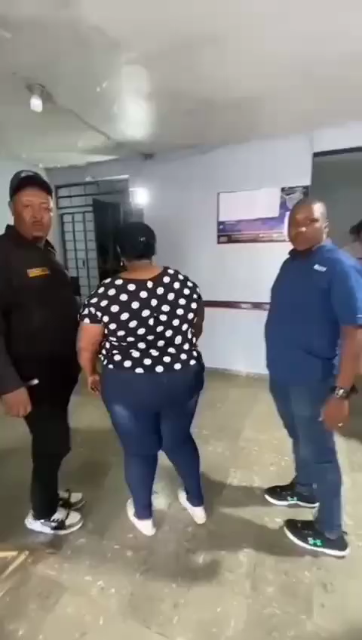
24/12/2024: Entrega de Cenas Navideños a Reclusos Preventivos
Por instrucciones directas de la gobernadora Rafaela Javier, el asistente de la gobernación, Saturnino Pérez, estuvo presente en la emotiva entrega de cenas navideñas a los reclusos de las cárceles preventivas de Monte Plata y Bayaguana. Este noble gesto, organizado por la señora Margarita Valdez (Lily), quien durante años ha llevado a cabo esta iniciativa, contó una vez más con el valioso apoyo de la gobernación, el ayuntamiento y destacados empresarios de la provincia. La presencia del asistente de la gobernación subrayó la importancia que el gobierno provincial otorga a acciones solidarias como esta, demostrando así su compromiso con el bienestar de todos los ciudadanos, incluidos aquellos que se encuentran privados de libertad.

Slide 13

24/12/2024: Mensaje de Navidad de nuestra gobernadora Dra. Rafaela Javier Gomera

Slide 14

31/12/2024: Mensaje de fin de año de nuestra gobernadora
Dra. Rafaela Javier Gomera

Slide 15
Conclusión del Informe del mes de Diciembre 2024
En este informe hemos presentado un panorama general de las acciones emprendidas por la gobernadora Rafaela Javier Gomera. Sin embargo, el desarrollo de Monte Plata es una tarea que nos compete a toda la ciudadanía para seguir de cerca las iniciativas gubernamentales, a participar activamente en los procesos de toma de decisiones y a trabajar unidos por un futuro mejor para nuestra provincia.
Los resultados obtenidos hasta el momento son fruto de un trabajo conjunto entre el gobierno central y provincial, las instituciones públicas, el sector privado y la sociedad civil. La gobernadora Rafaela Javier Gomera ha sido un catalizador de esta colaboración, fomentando un ambiente de participación y diálogo. Este enfoque colaborativo es fundamental para continuar avanzando en los desafíos que enfrenta la provincia.
En conclusión, la gobernadora Rafaela Javier Gomera ha demostrado un compromiso inquebrantable con el desarrollo integral de la provincia de Monte Plata. A través de una gestión proactiva y enfocada en las necesidades de la comunidad, ha logrado avances significativos en diversos sectores. Con miras al futuro, se espera que se continúe impulsando iniciativas que promuevan el bienestar social, el crecimiento económico y la mejora de la calidad de vida de los monteplatenses con el apoyo del presidente Luis Abinader Corona y los ministros.

Slide 16
Departamento de Relaciones Publicas y Comunicaciones de la Gobernación de Monte Plata
Equipo de prensa
Periodista Coordinador: Licdo Cecilio Berroa Recio (Eddy)
Fotógrafo.: José Luis Jiménez
Audiovisual: Alexander Aquino Adames
Redes Sociales: Elías Rodríguez
Quedamos al pendiente 809-351-1567
Email: reciomp@gmail.com
reciomp@hotmail.com

